Slide 1
Endurance training in handball.
تدريب التحمل في كرة اليد
Methods which are suitable for development of specific handball endurance.
طرق تدريب التحمل الخاص في كرة اليد

Slide 2
Continuous-training,
Interval method - High-intensity interval training - HIT,
التدريب الفتري مرتفع الشدة
Repeated-sprint training (RSA) – short but very intensiverepetition of sprints,
التدريب التكراري تكرار الجري السريع لمسافة قصيرة جدا
Small-sided games (SSG) – special designed handball games on a smaller place and with a fewer (adapted) number of players to allow high intense games.
الألعاب الصغيرة او المصغرة هي العاب صغيرة خاصة بكرة اليد تلعب في مساحة صغيرة وبأعداد قليلة من اللاعبين تم تعديلها للسماح بالتدريب عالي الشدة في شكل العاب جماعية

Slide 3
High-intensity interval training – HIT
التدريب الفتري عالي الشدة
Main point of interval method is in systematically alternation of relative short work phases and a beat longer breaks (rest);
النقطة الأساسية التي تميز التدريب الفتري عالي الشدة هي التغيير المنظم لمراحل عمل قصيرة متبوعة بفترات راحة طويلة
Periods of rest doesn‘t allow a complete recovery and fatigue continuously raise up.
ان فترات الراحة لا تسمح للاعب بالعودة الكاملة للاستشفاء و يزداد التعب تدريجيا
In interval method the structure of dosing is prescribed with following parameters:
في طريقة التدريب الفتري يتم تحديد جرع التدريب باللعب في المتغيرات التالية
Duration of work phase (time or length of the track), زمن فترة الأداء
Intensity in execution of work, شدة أداء التمرين
Duration of rest or break, فترة الراحة البينية
Nature and intensity of rest, طبيعة الراحة البينية وشدتها
Number of repetitions (whole amount of load regarding time and length). عدد تكرار الترين ( كمية الحمل و طوله و زمنة)

Slide 4
Activities in HIT method is executed in a very high intensity – submaximal (in principle >90 % VO2max. or more than 100% of maximal aerobic speed);
الأنشطة المؤداة في طريقة التدريب الفتري تؤدى بشدة عالية اقل من القصوى أي اكثر من 90% من الحد الأقصى لاستهلاك الاكسجين و تصل الى اكثر من 100% من اقصى سرعة هوائية
A variety of possibilities exist to manipulate with a work-rest ratio in HIT method.
هناك احتمالات عديدة متوفرة للتلاعب بنسبة العمل والراحة في طريقة التدريب المرتفع الشدة

Slide 5
HIT allows the development of different abilities in the same proportion as it is characteristic for the competitive environment;
تسمح طريقة التدريب الفتري مرتفع الشدة بتطوير قدرات مختلفة بدرجة متساوية التي تتميز بها البيئة التنافسية
HIT allows the development of the entire spectrum of metabolic processes and the integration of most regimes muscle strain (which includes also fast muscle fibers);
تسمح طريقة التدريب الفتري مرتفع الشدة بتطوير شامل لطيف العمليات التمثيلية (أنظمة الطاقة) كما تستهدف تطوير الالياف العضلية السريعة في العضلات
Very important is the impact of the activation and recruitment of large amounts of motor units and muscle fibers, and the synergistic operation of agonists and antagonists;
الشيء الهام المتعلق بتدريب الفتري مرتفع الشدة هو تجنيد اكبر عدد من الوحدات الحركية و الالياف العضلية و تناغم العمل ما بين العضلات العاملة والعضلات المضادة
It is vital that HIT enables connection of fitness training and technical skills;
انه من المهم ان هذه الطريقة تربط تدريب اللياقة البدنية و المهارات الفنية في وقت واحد

Slide 6
Methods for dosing volume and intensity of activity.
طرق تحديد جرعة التدريب من حيث الحجم والشدة
The intensity of the running is determined by the time and the distance (on the basis of MAV) - mostly between 5 and 6 m/s.
شدة الجري تحدد بالوقت و المسافة (اعتمادا على السرعة الهوائية القصوى ) وعادة تتراوح مابين 5 الى 6 م/ث
The duration of one repetition is from 10 to 30 sec., approx. the same is duration of rest (or slightly longer), the number of repetitions in a series is 6 to 8;
يتراوح زمن الجري من 10 الى 30 ثانية و تقدر الراحة البينية نفس زمن العمل او أطول قليلا وتتراوح تكرار الأداء من 6 الى 8 تكرارات
Number of training units per week is 2 – 5.

Slide 7
Repeated-sprint training (RSA) التدريب التكراري
Main features of team sports are high-intensity sprints of short distances usually, coupled with brief recovery during each exercise bout.
ان طبيعة معظم الألعاب الجماعية تتسم بقطع مسافات قصيرة بشدة عالية متبوعة بفترات راحة قصيرة
Between high-intensity sprints, low- to moderate-intensity activities such as walking and jogging might be interspersed.
تتخلل هذه السرعات عالية الشدة أنشطة منخفظة او متوسطة الشدة كالمشى والهرولة
Research has defined this type of activity as repeated sprint ability (RSA).
عرف البحث العلمي هذا النوع من الأنشطة بالقابلية على تكرار الجري السريع (التكراري)
Bishop et al (2011) further note that RSA is the ability to perform at the best possible peak power and velocity over a series of sprints (≤10 s).
لاحظ بيشوب 2011 الى ان القدرة على تكرار أداء السرعات بأفضل قدرة وسرعة بصورة متسلسلة وبزمن اقل من او يساوي 10 ثوان

Slide 8
From the literature, RSA can be summarized as crucial fitness for team-sport athletes.
من مراجعة الادبيات يتضح ان قابلية تكرار أداء السرعات شيء مهم للألعاب ا الجماعية
It is common to use RSE as a training modality to improve athletes’ RSA.
من الشائعة استخدام التدريب التكراري لتطوير القدرة على الجري السريع المتكرر كطريقة تدريب
Bishop et al (2011) recommend training modalities for improving athlete’s RSA, including interval training, traditional sprint training, and strength and power training.
أوصى بيشب عام 2011 بالطرق التالية التدريب الفتري و تدريب السرعة الاعتيادي و تدريبات القوة والقدرة لتطوير هذا العنصر الهام
The importance of specific or situational training!
أهمية التدريب الخاص بكرة اليد

Slide 9
Methods for dosing volume and intensity of activity. طرق تحديد جرعة التدريب من حيث الحجم والشدة
The intensity of the running is determined by the time and the distance (on the basis of MSV) - mostly between 7 and 8,5m/s.
يتم تحديد شدة الجري عن طريق الوقت والمسافة المقطوعة ويتراوح مسافة الأداء مابين 7 الى 8.5م م/ث
The duration of one repetition is from 3 to 10 sec., duration of rest is 3X longer (sometimes very short breaks), the number of repetitions in a series is 6 to 8.
يتراوح زمن الأداء ما بين 3 الى 10 ثوان ويتراوح مدة الراحة البينة 3 ضرب زمن الأداء واحيانا تكون قصيرة جدا و يتراوح تكرار الجري من 6 الى 8 مرات
Break between the series is up to 2 min., number of series in the same exercise (same content) is from 2 to 4.
تصل الفترة الزمنية بين المجموعات الى دقيقتين و تتراوح عدد المجموعات مابين 2 الى 4
Number of training units per week is 2 – 5.
تتراوح عدد الوحدات التدريبية في الأسبوع الواحد ما بين 2 الى 5 مرات

Slide 10
SMALL SIDED-GAMES
الألعاب المصغرة

Slide 11
Different games containing handball elements where we manipulate
:العاب مصغرة تحتوي على عناصر كرة اليد و نتلاعب في التالي
field dimensions, ابعاد الملعب ( المساحة)
number of players on the field, عدد اللاعبين في الملعب
time active, مدة النشاط
and time resting. مدة الراحة البينية

Slide 12
SSGs provide an advantage over traditional-technique
drills in that they allow both specific techniques
and tactics to be trained in a game-like scenario.
من إيجابيات هذه الطريقة عن الطريقة التقليدية انها تسمح بتطوير الجانب الفني و التكتيكي في مواقف شبيهة بالمباراة
SSGs are an often-used modality to enhance an athlete’s physical capabilities while simultaneously developing technical and tactical skill.
تستخدم هذه الطريقة عادة كوسيلة لتحسين اللياقة البدنية للاعب و في نفس الوقت الذي يتم فيه تطوير الجانب المهاري والخططي لديه
fewer players per side provide a better stimulus (eg, 3 vs 6 athletes).
ان استخدام عدد قليل من اللاعبين يسمح بتزويد اللاعبين بعبأ بدني افضل مثل ( 3 لاعبين ضد 6 لاعبين)
as fewer players are used in SSGs, more touches are allowed, and thus individuals can practice their techniques in a game like scenario.
لان عدد اللاعبين قليل في هذه الطريقة من التدريب سيسمع بان يستحوذ اللاعب على الكرة بصورة اكثر مما يسمح للاعب بتطوير مهاراته الفنية بصورة شبيهه بالمنافسة الحقيقية

Slide 13
BREAKS DURATION 1-2 MINUTES – UNSUFICENT RECOVERY, BUT LONG ENOUGH TO ENABLE PLAYERS TO CONTINUE WITH VERY INTENSIVE PLAY,
تتراوح الراحة البينية بين دقيقة - دقيقتين راحة غير كاملة ولكن تكفي بان يستطيع اللاعب أداء النشاط المطلوب بشدة عالية
AVERAGE HEART FREQUENCY DURING THE GAME SHOULD BE BETWEEN 85 AND 95 % HRmax,
تتراوح نبضات القلب ما بين 85% الى 95 % من اقصى معدل نبض
THE DESIRED ZONE IS BETWEEN 170 AND 190 BEAT/MIN. (IF AVERGE HRmax IS BETWEEN 170 AND 200 beat/min.).
تتراوح النبض مابين 170الى 190 نبضة / الدقيقة
( اذا كان متوسط اقصى نبض يتراوح مابين 170 الى 200 نبضة/ الدقيقة

Slide 14
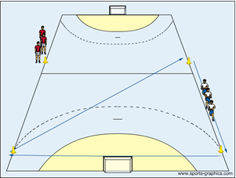
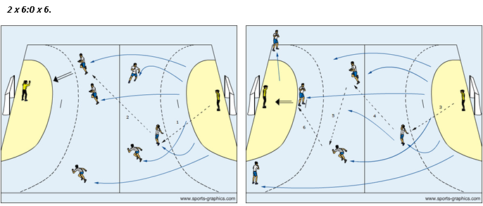
90m

Slide 16
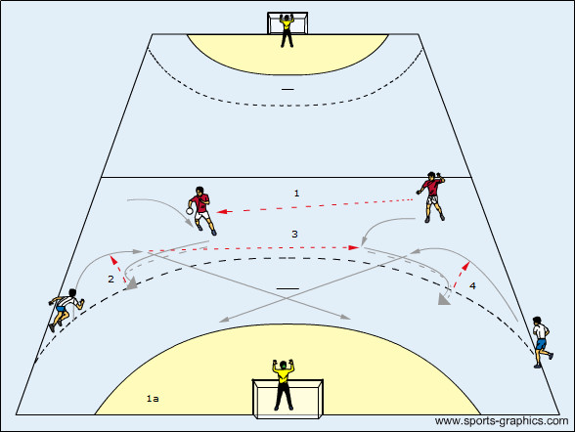
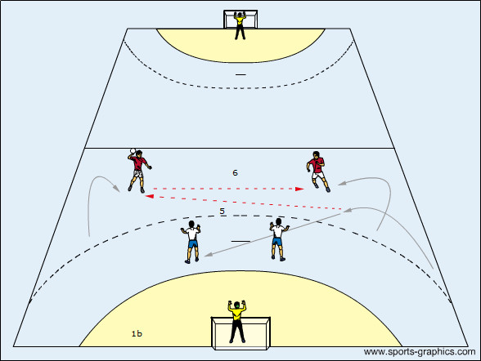
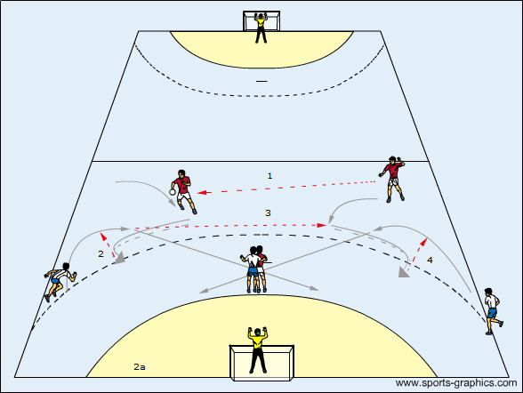
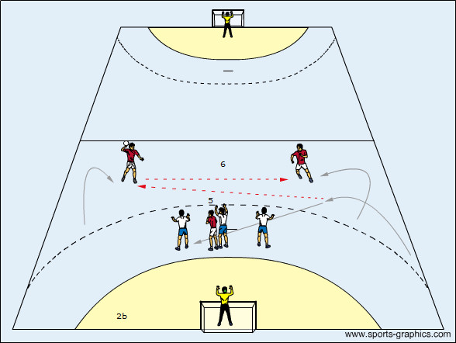
Situacijske vaje!

Slide 17
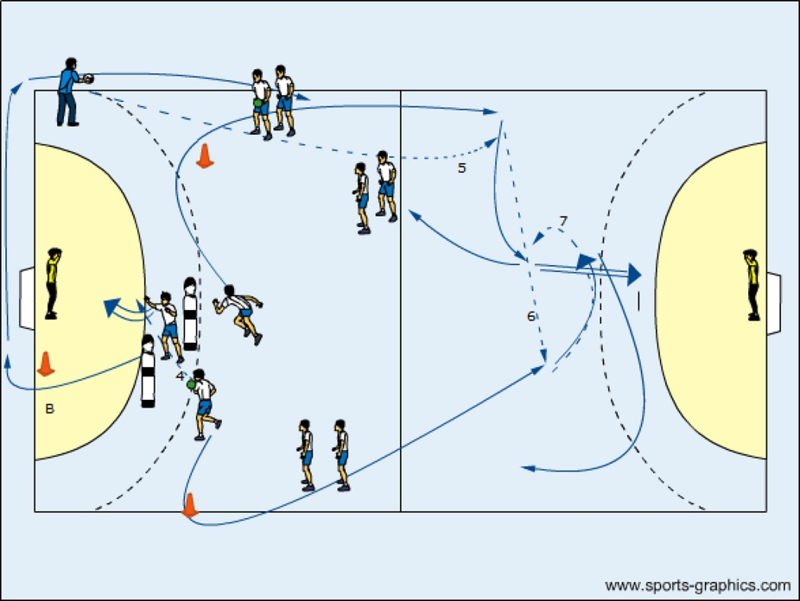

Slide 18
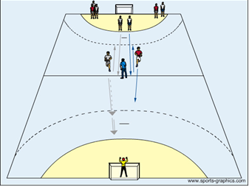
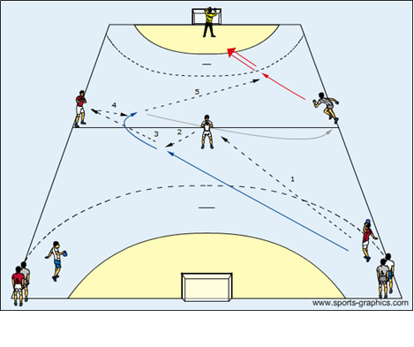

Slide 19
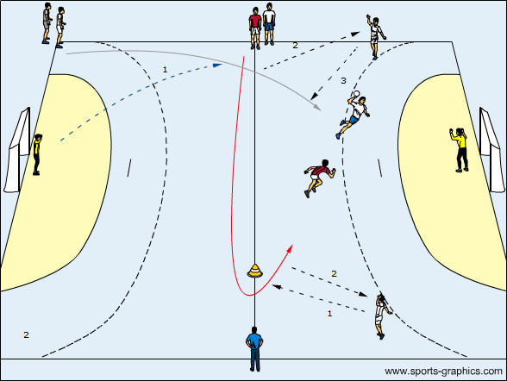
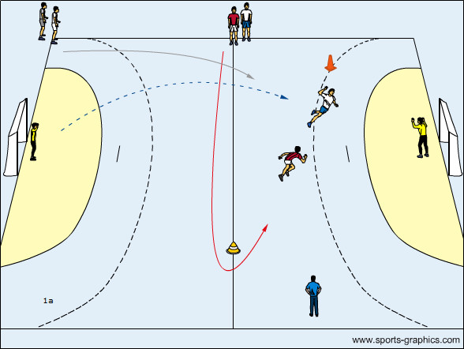
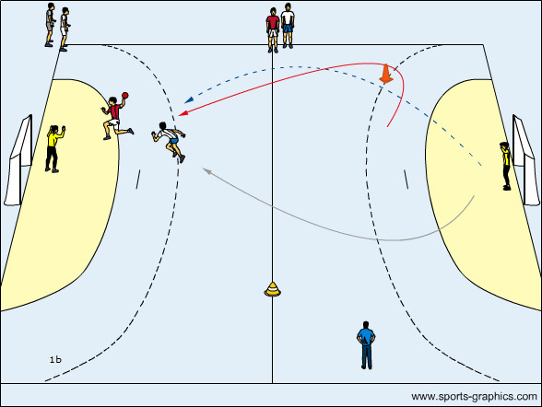

Slide 20
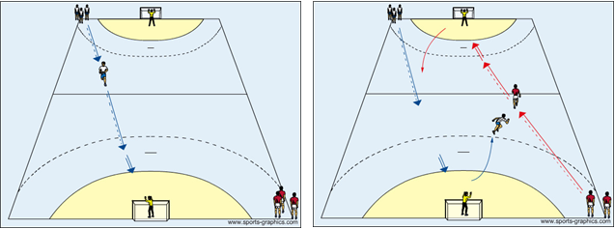

Slide 21
GAME 2: 3:3 ON THE HALF OF THE COURT (ACROSS) modified GOALS (TARGETS); ACTIVE TIME 2x4 MIN. (2 MIN. REST).

Slide 22
GAME 4:4 | A:B | A:C | C:B
IT | C | B | A
GAME 3: 4:4 WITH INTERVAL RUNS OF 3. TEAM; DURATION OF ONE INTERVAL 4 MIN. (REST 1-2 MIN.).
Interval RUNS – 6X70m (20 s REST BETWEEN REPETITIONS).

Slide 23
GAME 4:4 | A:B | A:C | C:B
AGI | C | B | A
GAME 5: 2x2:2 ON HALF OF THE COURT;
INTERVAL RUNS (AGILITY) ON THE OTHER HALF OF THE COURT – POLYGON 6 REPETITIONS; ONE SERIES OF ABOUT 4 MIN.

Slide 24
Thank you very much for your attention!

